Slide 1

LabVIEW User Group Meeting 2024
LabVIEW & Python
Philipp Herzog
Herzog Engineering
www.herzog-engineering.ch
mail@herzog-engineering.ch
+41 79 577 47 90

Slide 2
LabVIEW User Group Meeting 2024
Agenda
Python in LabVIEW (seit 2018)
Training / Demo
Basic (Python Node in LabVIEW)
Virtual Environments
Datatypes
OOP / API
Abschluss / Weiterbildungen

Slide 3
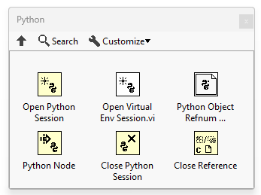
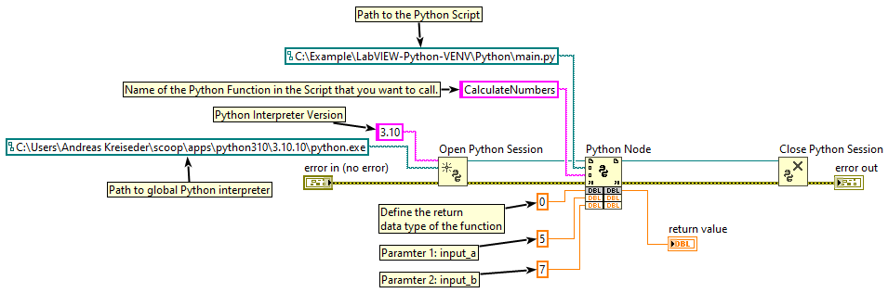
LabVIEW User Group Meeting 2024
Python Node in LabVIEW seit 2018
Auszug aus Schulungsunterlagen Kreiseder IT Services → Mehr davon am Schluss!

Slide 4
LabVIEW User Group Meeting 2024
Training / Demo
Basic (Python Node in LabVIEW)
Virtual Environments
Datatypes
OOP / API

Slide 5
LabVIEW User Group Meeting 2024
Training / Demo
Das Projekt mit den Sourcen ist unter dem folgenden git – Repo zu finden:
https://github.com/herzogengineering/ugm24-labview-python

Slide 6
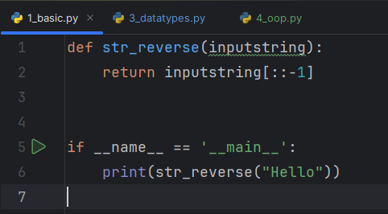
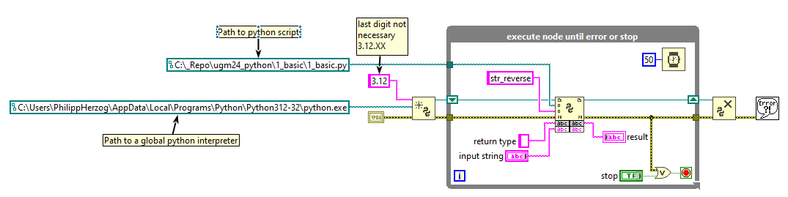
LabVIEW User Group Meeting 2024
1_Basic

Slide 7
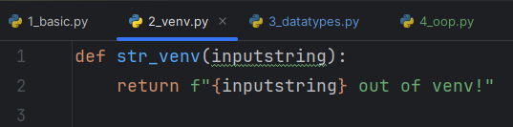
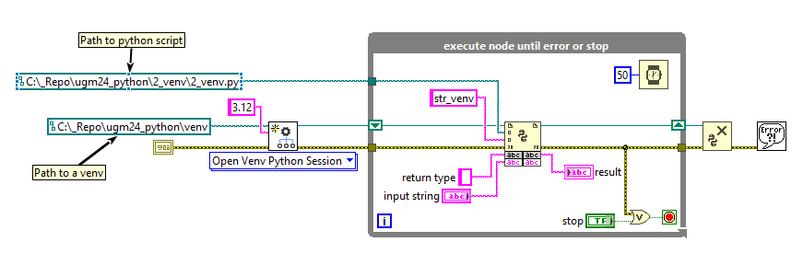
LabVIEW User Group Meeting 2024
2_venv

Slide 8
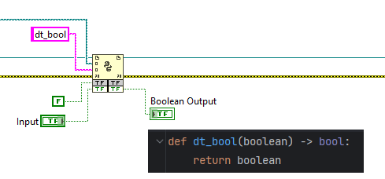
LabVIEW User Group Meeting 2024
3_datatypes - boolean

Slide 9
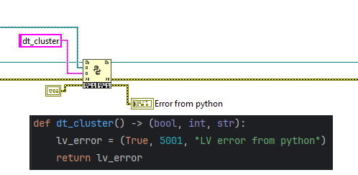
LabVIEW User Group Meeting 2024
3_datatypes - cluster

Slide 10
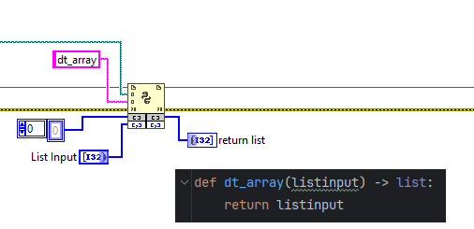
LabVIEW User Group Meeting 2024
3_datatypes - array

Slide 11
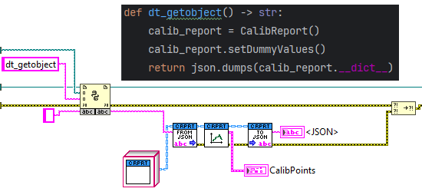
LabVIEW User Group Meeting 2024
3_datatypes - GetObjects

Slide 12
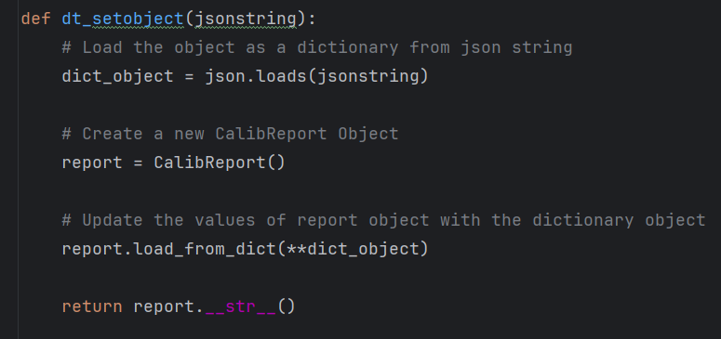
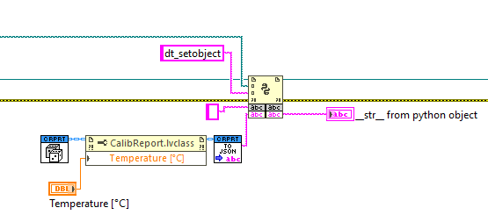
LabVIEW User Group Meeting 2024
3_datatypes - SetObjects

Slide 13
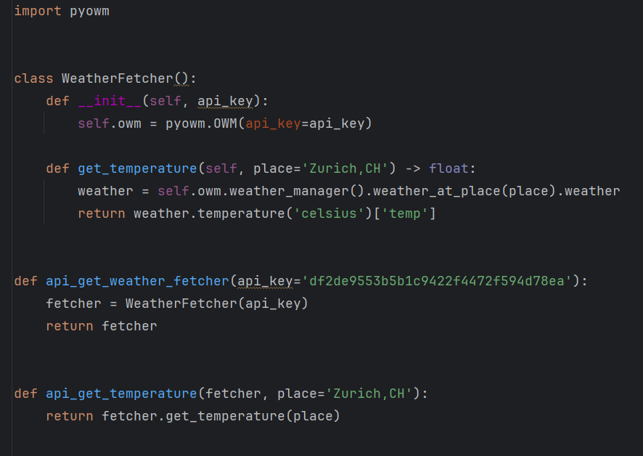
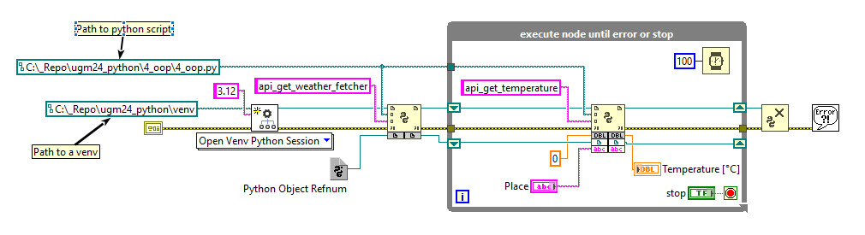
LabVIEW User Group Meeting 2024
4_OOP

Slide 14



LabVIEW User Group Meeting 2024
Philipp Herzog
Elektroniker
Studium Elektrotechnik Horw
Messtechnik / Testing
Berufsschullehrperson
www.herzog-engineering.ch

Slide 15

LabVIEW User Group Meeting 2024

Slide 16
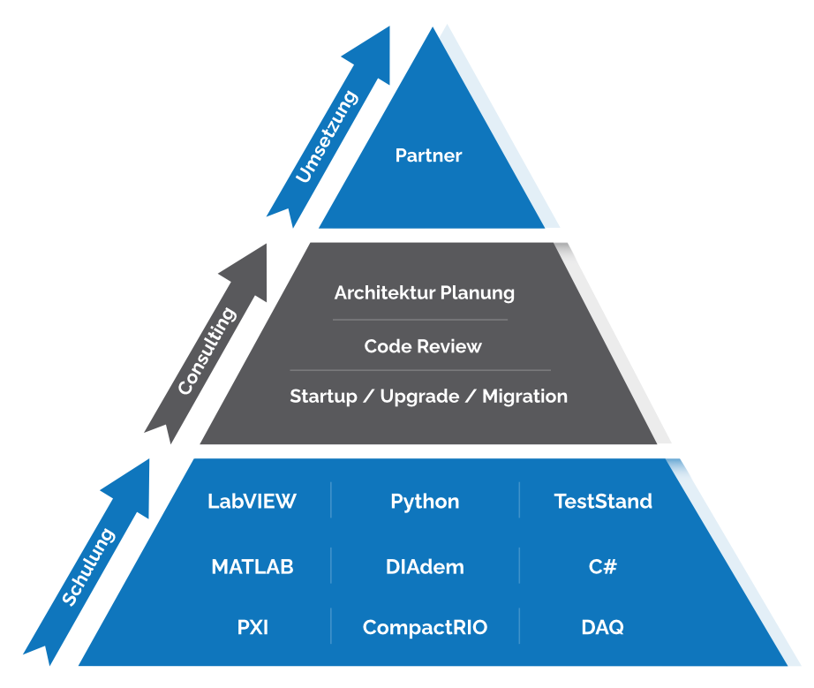
Kreiseder IT Services
Angebote
Spannende Neuigkeiten für Ingenieure und Wissenschaftler in der Schweiz!
Im Namen von Kreiseder IT Services bietet Herzog Engineering nun die bewährten vor Ort Schulungen auch in der Schweiz an. 👨‍🏫🤝 Werde Experte in LabVIEW™, NI TestStand™ und Python und erlebe praxisnahe Weiterbildungen von Ausbildnern mit mehr als 13 jähriger Industrieerfahrung.
Unser Motto: Erlebnis und Wissenstransfer.

Slide 17

Kreiseder IT Services
LabVIEW Schulungen – Ausbildungsplan
Certified LabVIEW
Associate Developer
Certified LabVIEW
Developer
Certified LabVIEW
Architect
LabVIEW Fundamentals
LabVIEW Advanced
LabVIEW Expert 1
LabVIEW Expert 2
*
LabVIEW FPGA Fundamentals
LabVIEW FPGA Advanced
LabVIEW OOP
LabVIEW RT Fundamentals
LabVIEW RT Advanced
LabVIEW CI/CD (Git)
* den Schulungsinhalt “LabVIEW Fundamentals” findest du auf der nächsten Seite

Slide 18
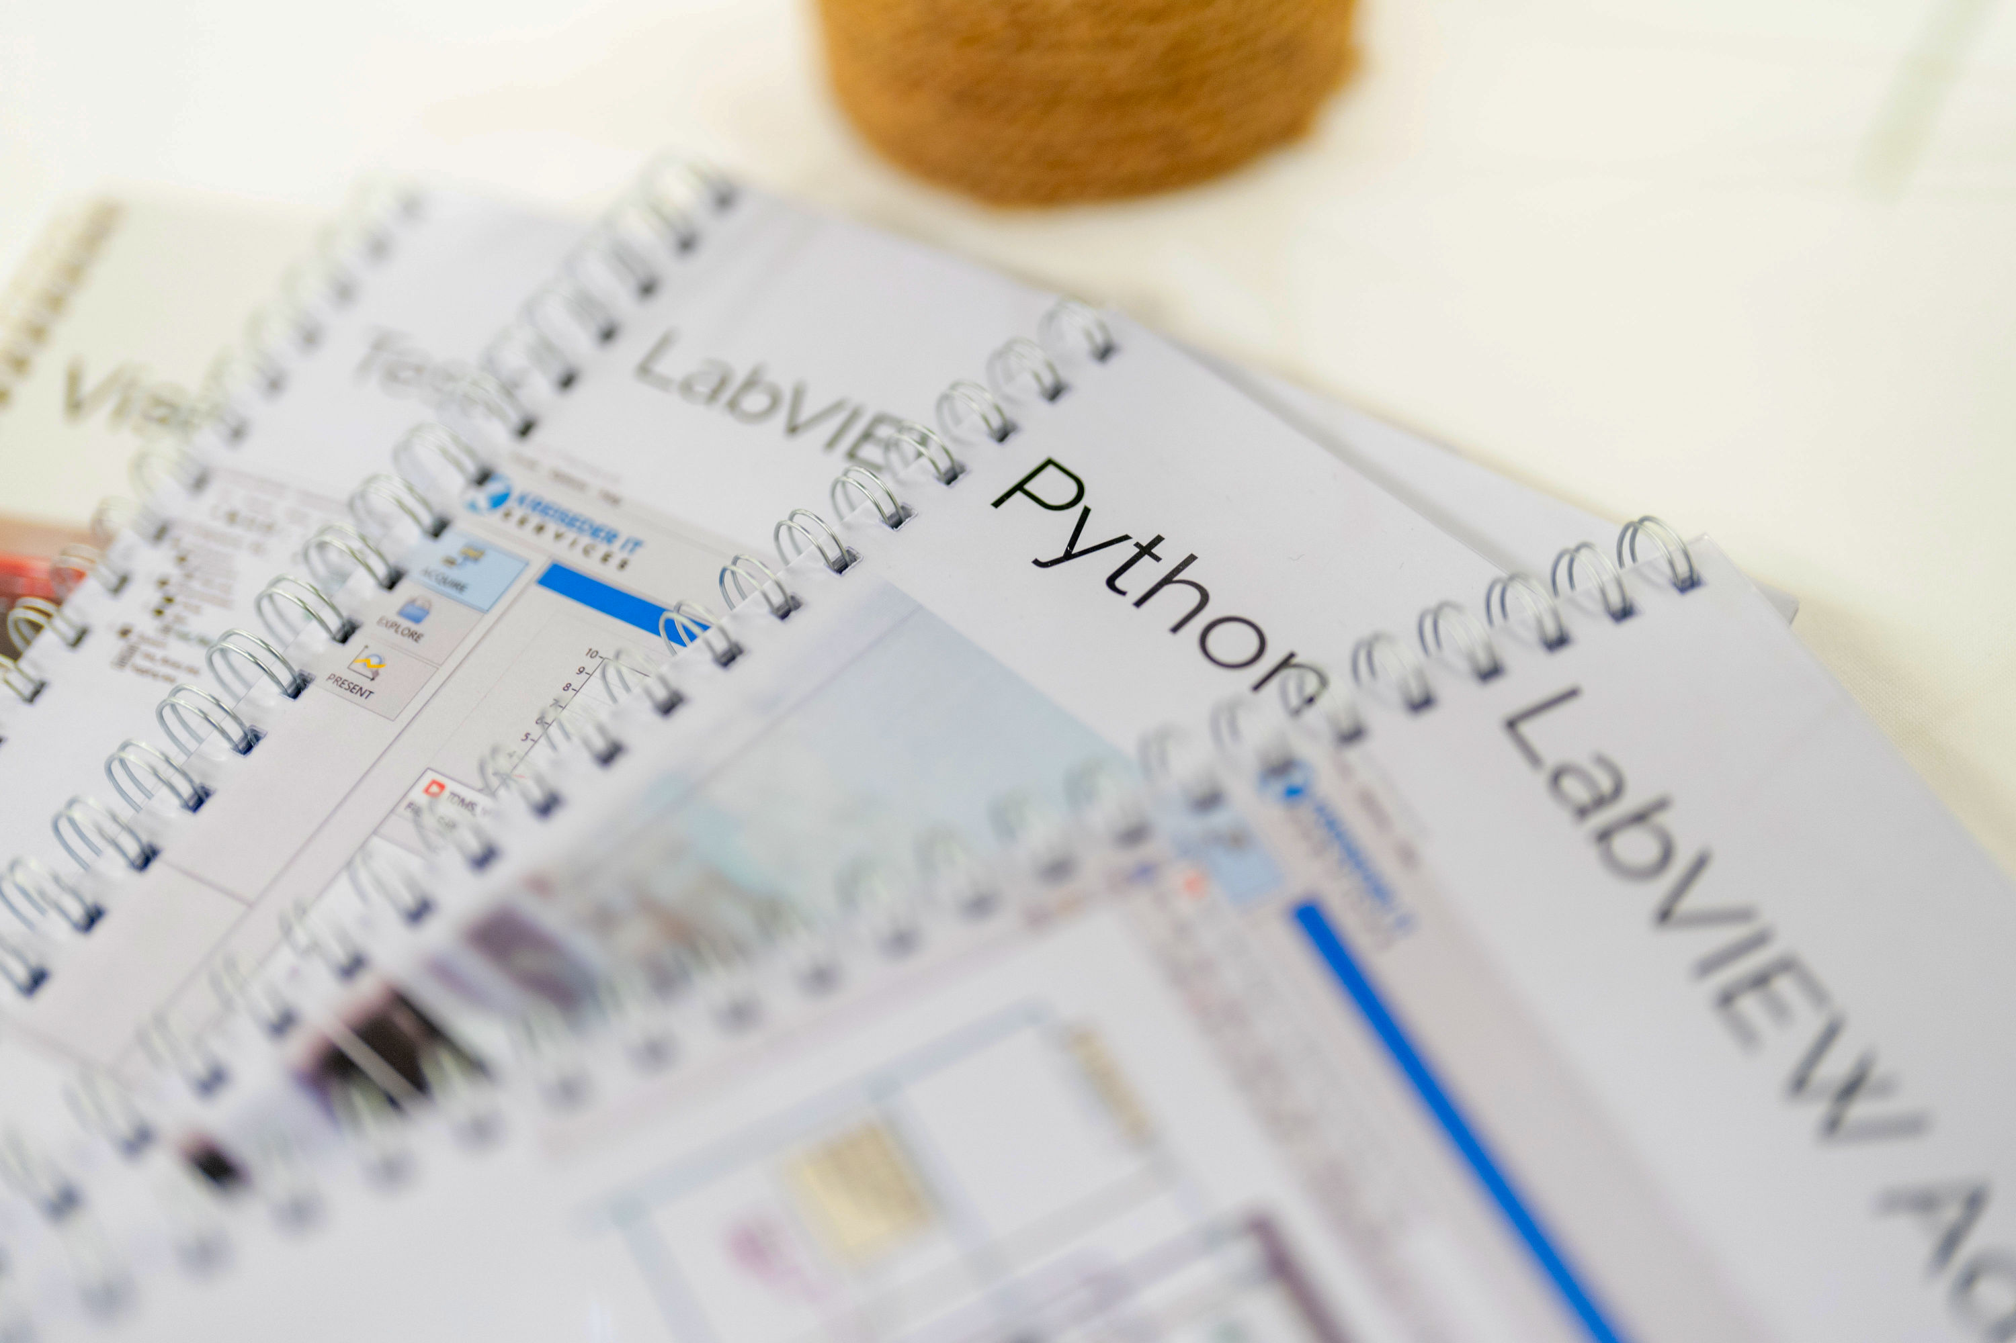
Kreiseder IT Services
Verfügbare Schulungen
LabVIEW Fundamentals (3 days)
LabVIEW Advanced (2 days)
LabVIEW Expert (3 days)
LabVIEW Vision Fundamentals (2 days)
TestStand Fundamentals (2 days)
Python Fundamentals (2 days)
LabVIEW Best Practices (2 days)
Gitlab Workshop (CI/CD) (2 days)
LabVIEW XNET (CAN/LIN)+DAQmx (2 days)
DIAdem Fundamentals (2 days)
LabVIEW Real-Time & FPGA Fundamentals (3 Tage)
Öffentliche Schulungs Termine: https://kreiseder.org/trainings
Private Präsenz- oder Online-Schulungen können auch angepasste bzw. mit gemischten Inhalten durchgeführt werden.

Slide 19

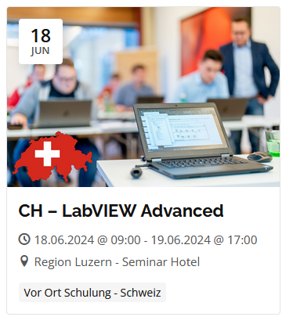
LabVIEW User Group Meeting 2024
https://kreiseder.org/trainings

Slide 20
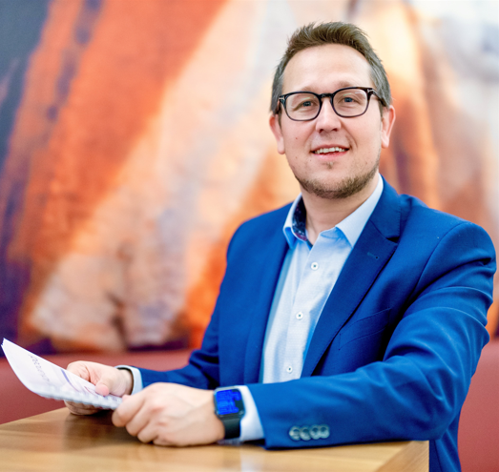
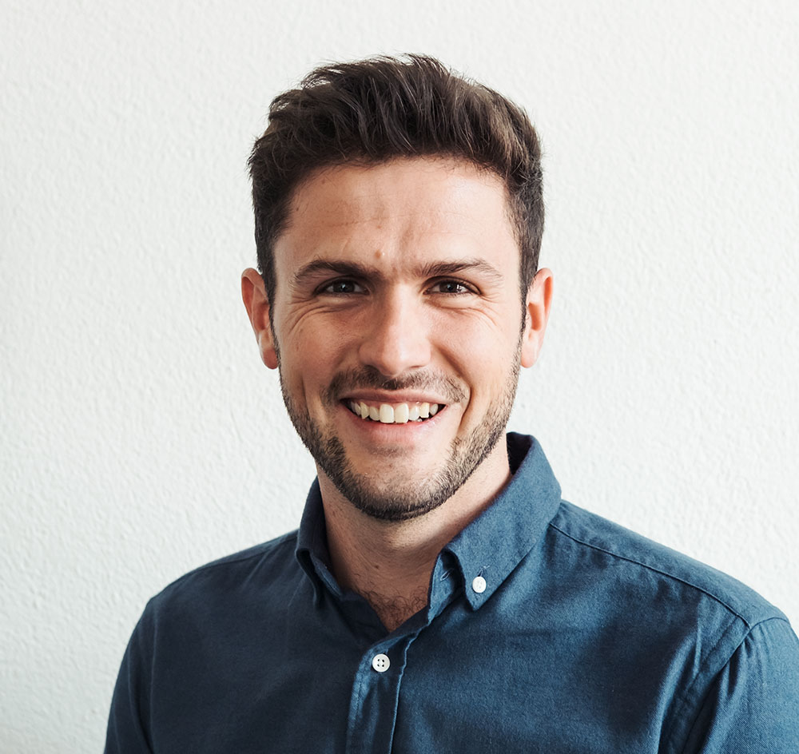
Kreiseder IT Services / Herzog Engineering
Wie weiter?
Wir freuen uns, mit Dir zusammenzuarbeiten!
Solltest du zusätzliche Informationen benötigen, freuen wir uns auf Deine Kontaktaufnahme.
Gerne sind wir per Mail oder Telefon für Dich erreichbar.
Dipl.-Ing. (FH) Andreas Kreiseder
Certified Professional Instructor / Certified LabVIEW Architect
E-Mail: office@kreiseder.org Tel.: +43 (0) 660 9181849 Web: kreiseder.org
Philipp Herzog, BSc in Electrical Engineering (FH)
Certified LabVIEW Architect
E-Mail: mail@herzog-engineering.ch Tel.: +41 (0) 79 5774790 Web: herzog-engineering.ch

